Slide 1
基于在线旅游网站在线评论数据的民宿旅游
价值共创研究（回复绩效）
小组成员：惠康欣、韩思雨、邓昕、林云婷

Slide 2
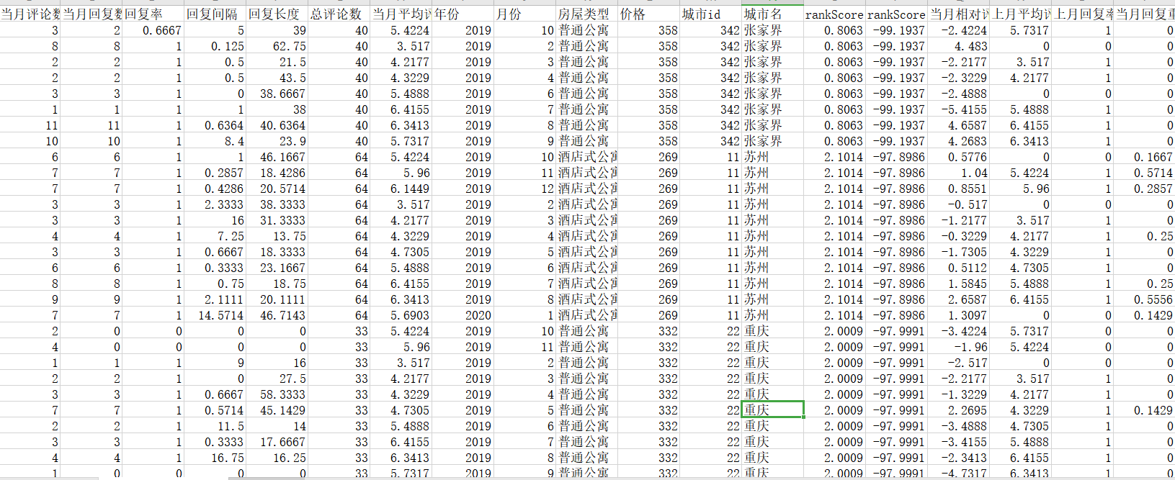
数据处理
删除回复时间早于评论时间的数据
忽略房东的回复数量，仅判定是否有回复，保证回复率在[0,1]之间
对每个房源按月统计当月评论数（销量）、上月回复率、平均回复时效、平均回复字数、回复重复率等信息，共得到254691条有效数据进行回归分析

Slide 3
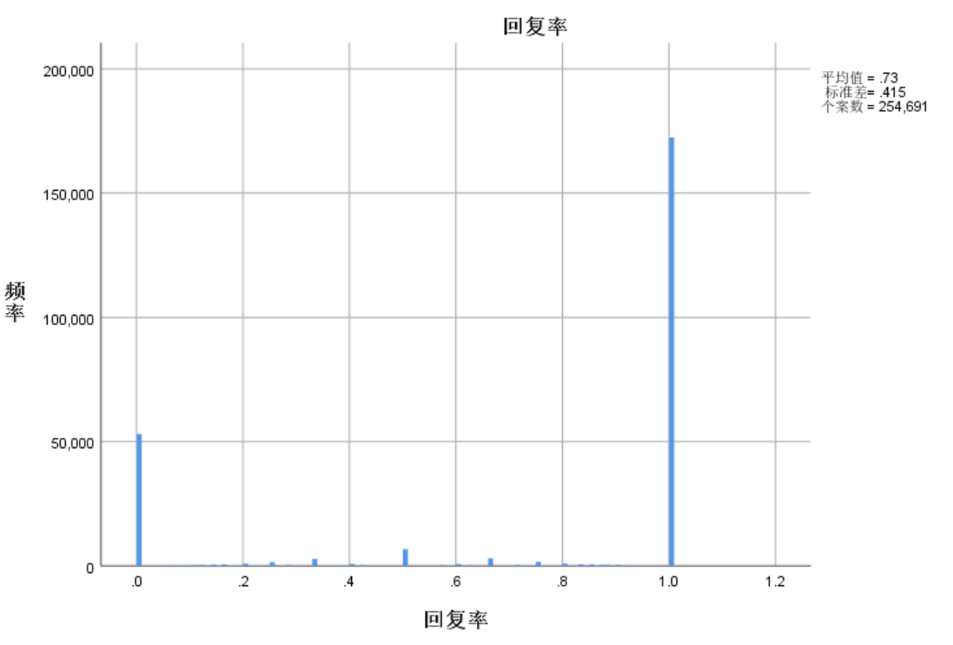
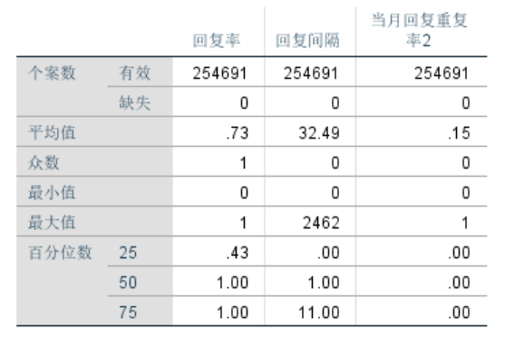
描述统计

Slide 4
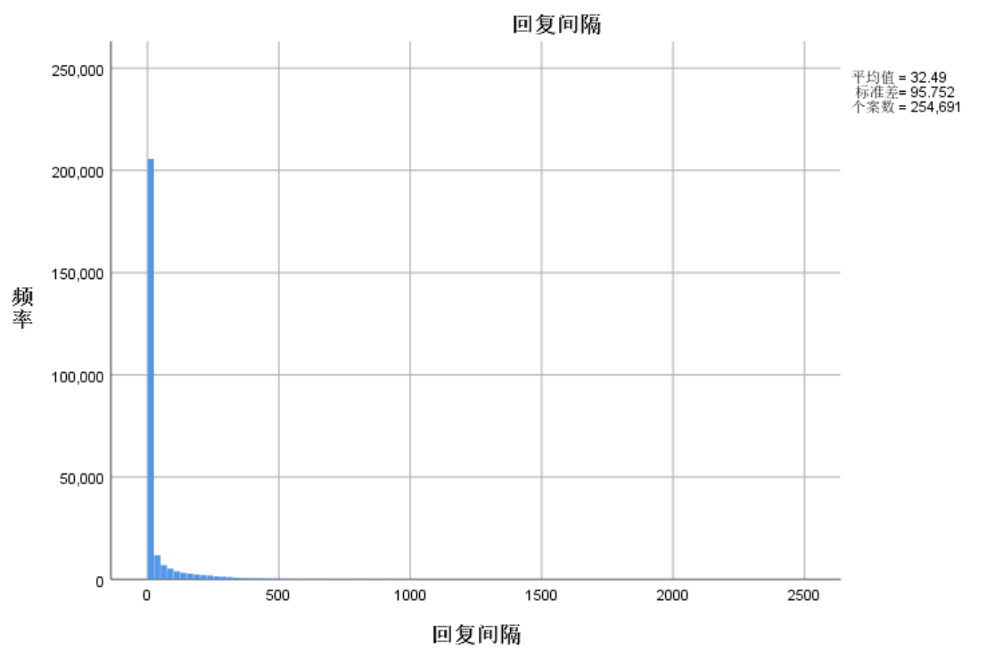
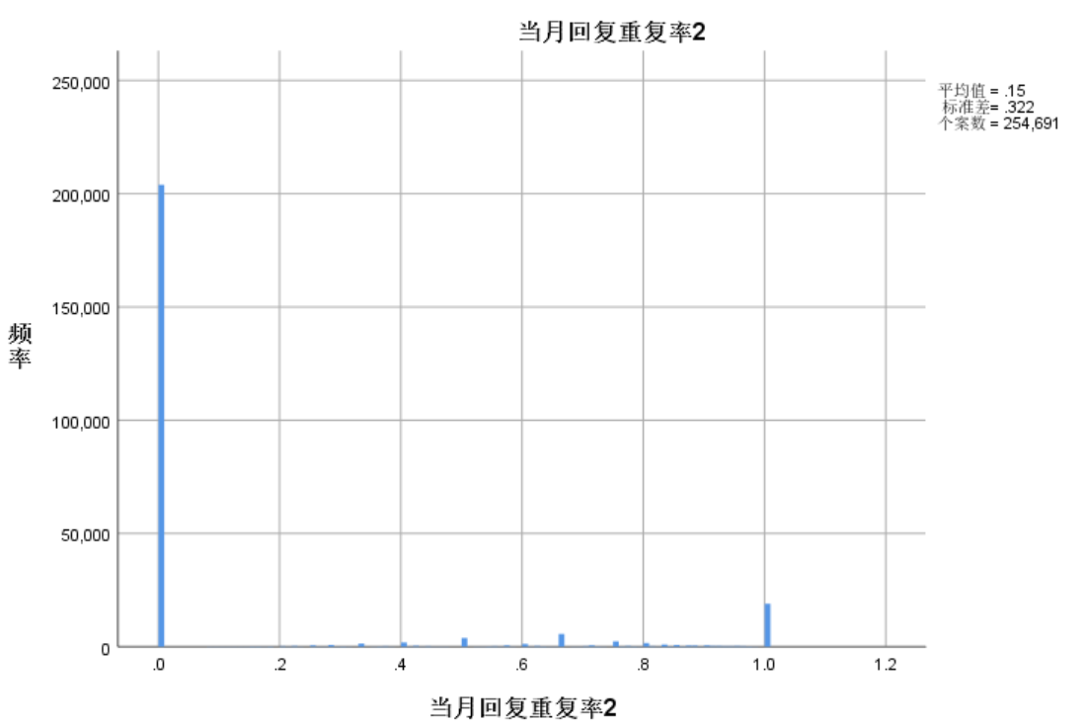
描述统计

Slide 5
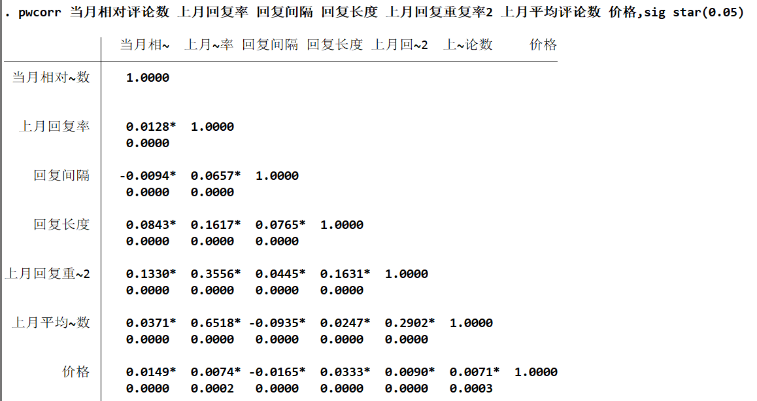
相关性分析

Slide 6
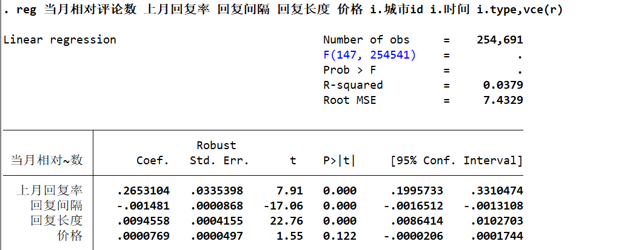
回归结果
自变量的修正：删除上月平均评论数（自相关性较强）

Slide 7
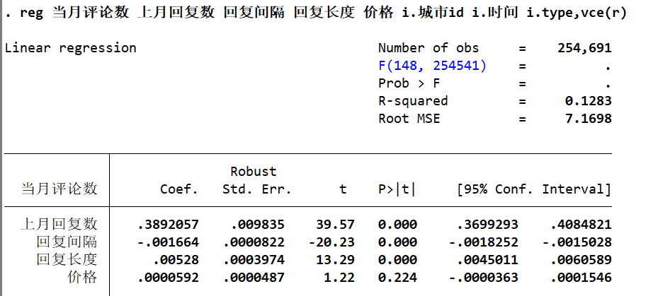
回归结果
因变量修改为当月评论数，自变量修改为上月回复数

Slide 8
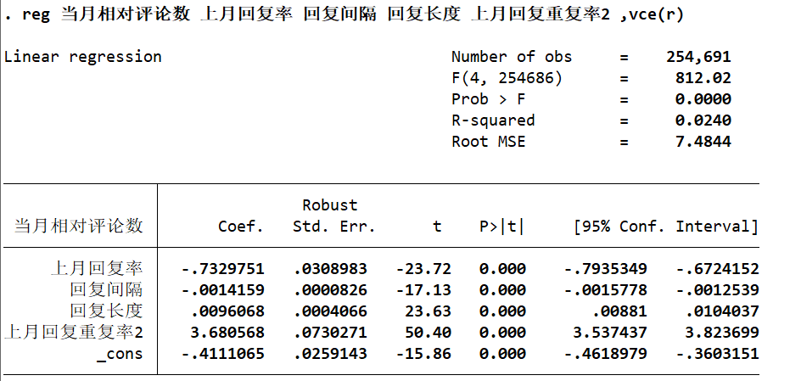
回归结果
上月回复重复率作为回复质量的度量指标（自变量），效果并不理想，回复率系数为负，回复重复率系数为正

Slide 9
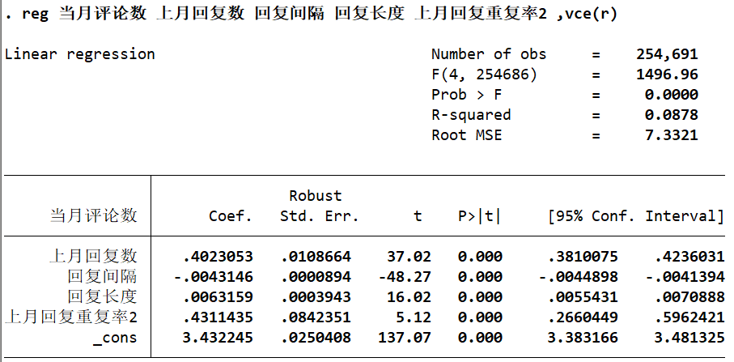
回归结果
替换因变量与自变量后，回复重复率系数依旧为正

Slide 10
未解决的问题
相对评论数？绝对评论数？
回复重复率（作为回复质量的度量指标）在自相关分析中系数为正
回复重复率在回归模型中回归系数为正

Slide 11
感谢观看！
THANK YOU FOR WATCHING

